Slide 1


Le génie mécanique et génie mécatronique de l’UQTR: des programmes conçus pour ton avenir

Slide 2

Pourquoi l’ingénierie
L’ingénierie est partout, regardez autour de vous…
De 70 000 à 80 000 emplois au Canada d’ici 2025
Industrie 4.0: on est chanceux de vivre ça!
Salaire moyen 75 000$ (junior = 50 000$, senior = 100 000$)
Carrière stimulante et valorisante

Slide 3
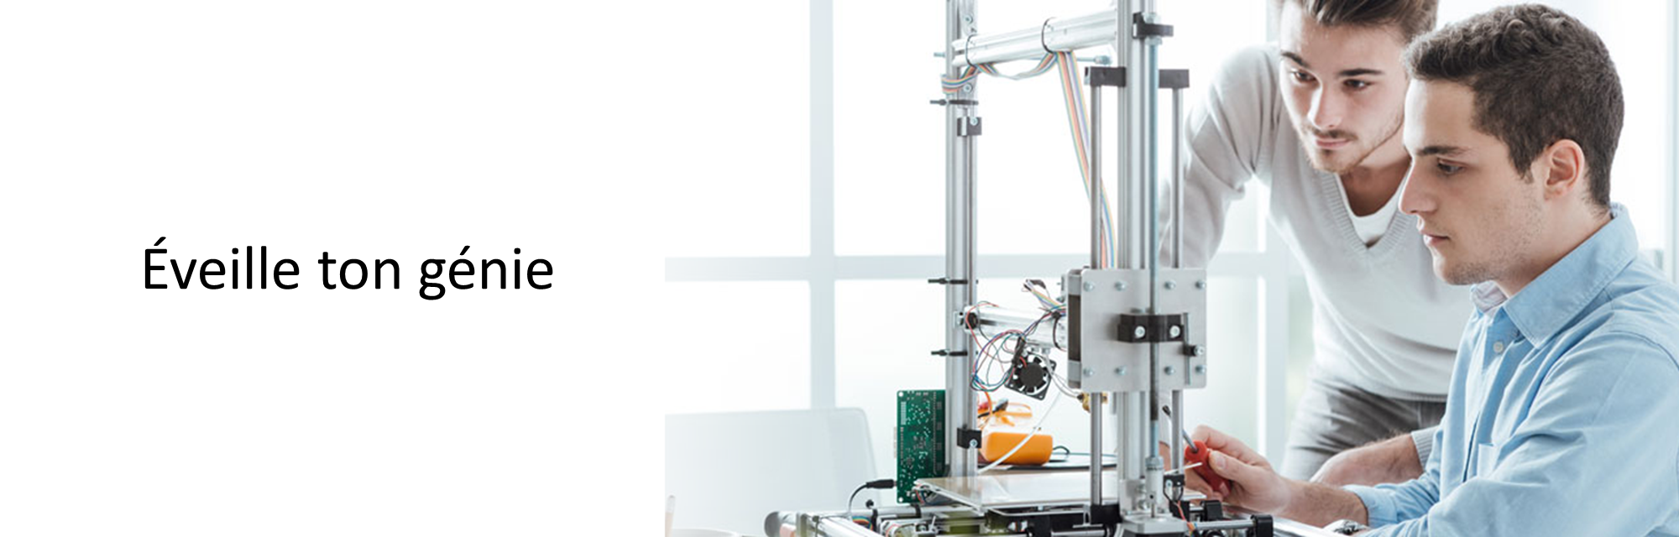


Un bac en 3 phases...

Slide 4
Pourquoi le génie à l’UQTR
Taille humaine
  343 étudiants inscrits à l’École d’ingénierie
  169 en Génie mécanique/mécatronique
  40 étudiants par cours ou moins
Grande disponibilité des professeurs
On te connaît par ton prénom
Tradition d’excellence

Slide 5



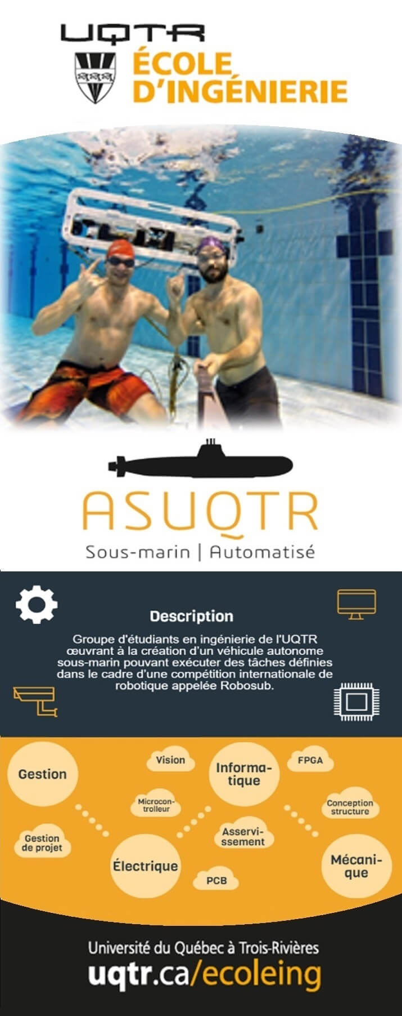

Slide 6
Pourquoi nos trois programmes
Génie mécanique 3R: la flexibilité à l’état pur
Génie mécatronique 3R: en plein dans le mille
Génie mécanique DR: coop avec l’industrie
Pour les 3 programmes
  Passerelles DEC-BAC
  Stages rémunérés, crédités, supervisés par des profs
  Des laboratoires à la fine pointe pour une formation pratique
  Éco-conception
Pour DR
  Bourses d’accueil 1750$ ou 1500$ si DEC technique

Slide 10
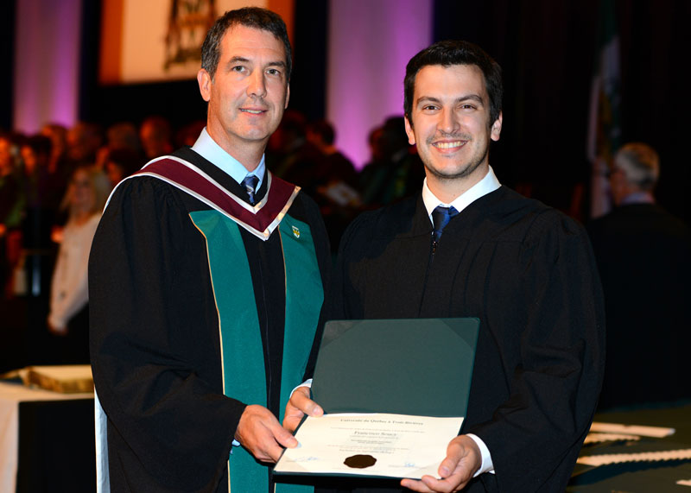
Merci de votre attention!
www.uqtr.ca/geniemecanique
www.uqtr.ca/geniedrummond
Un premier diplômé en mécatronique

